Slide 1
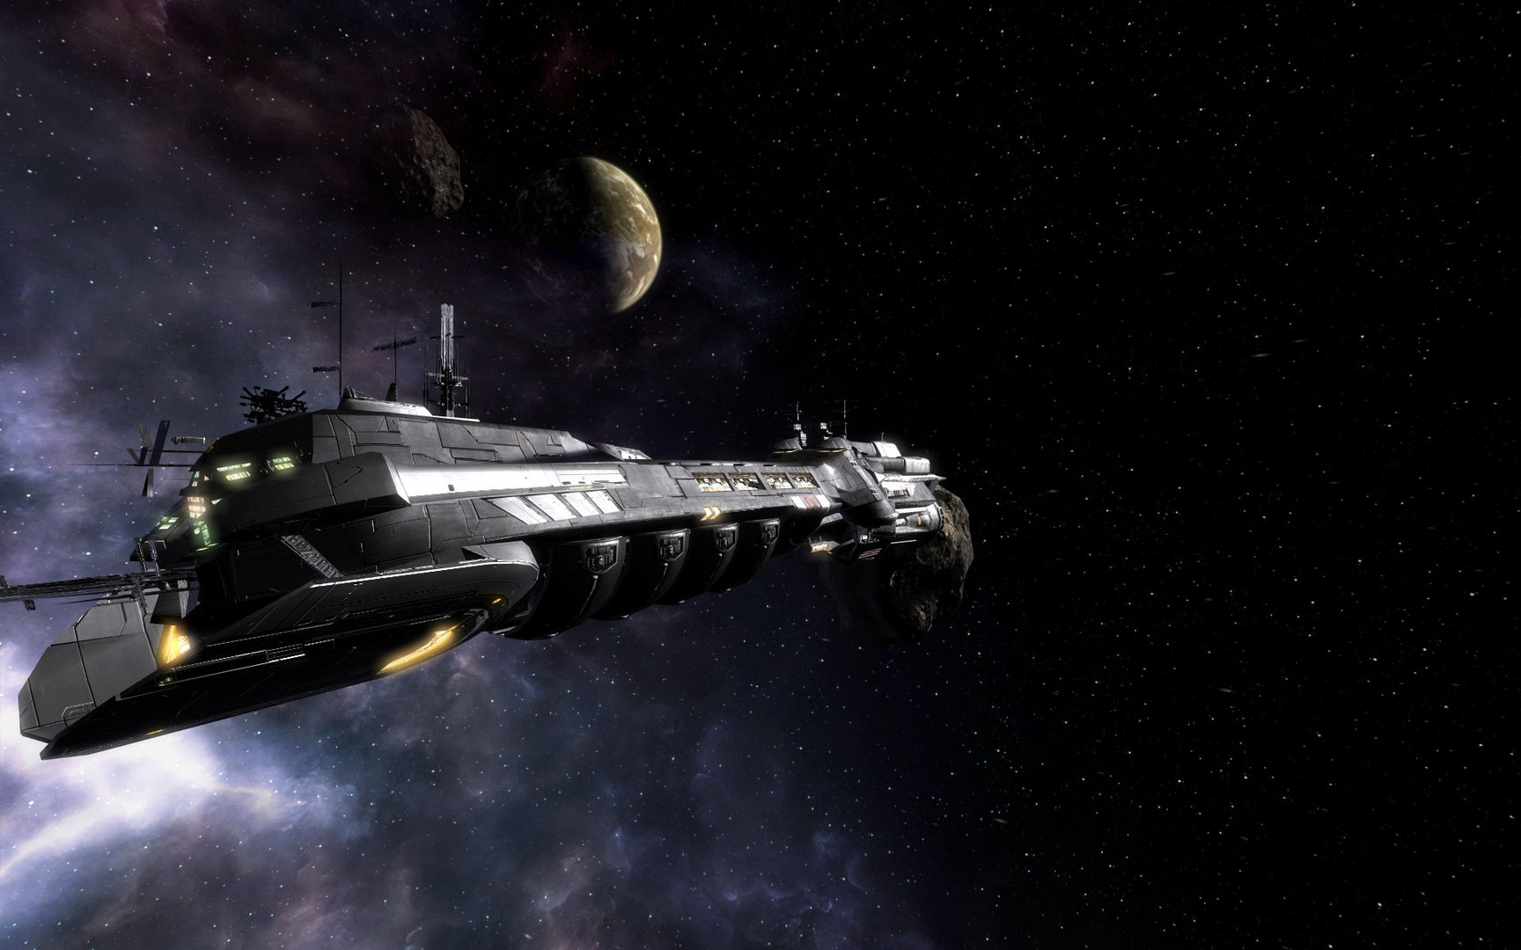

游戏中的渲染加速方法jia
CC美术部FORCE组 TA
周振

Slide 2
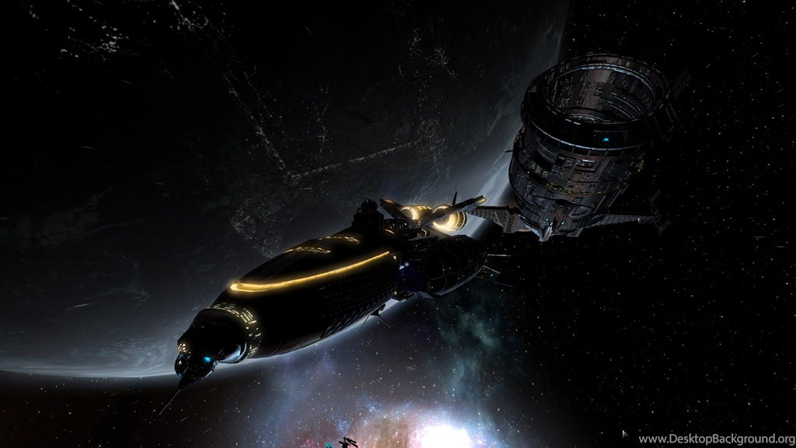
CONTENT
前言
裁剪技术（Culling Techniques）简介
层次细节技术（LOD）简介

Slide 3
1.前言

Slide 4
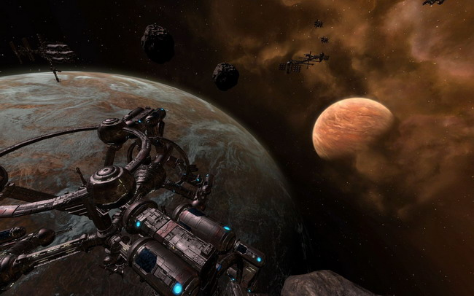
当前时代的游戏无论是主机，PC亦或者是手机游戏的发展，无疑都会向高面数，复杂材质，大量
后处理，以及真实且物理的光照效果靠近。而这些目标则要求我们需要不断的去优化现有的算法，进
行技术革新以及硬件升级。其中，加速渲染相关的算法是实现这些目标重要的一环。
这次分享，我将通过自身的了解给大家介绍一些游戏中常用的对渲染进行加速的算法，尤其是
对大量几何体的复杂场景，主要分为以下几个方面：
1.空间数据结构（Spatial Data Structures）
2.裁剪技术（Culling Techniques） 3.层次细节技术（LOD，Level of Detail）

Slide 5
2.裁剪技术

Slide 6
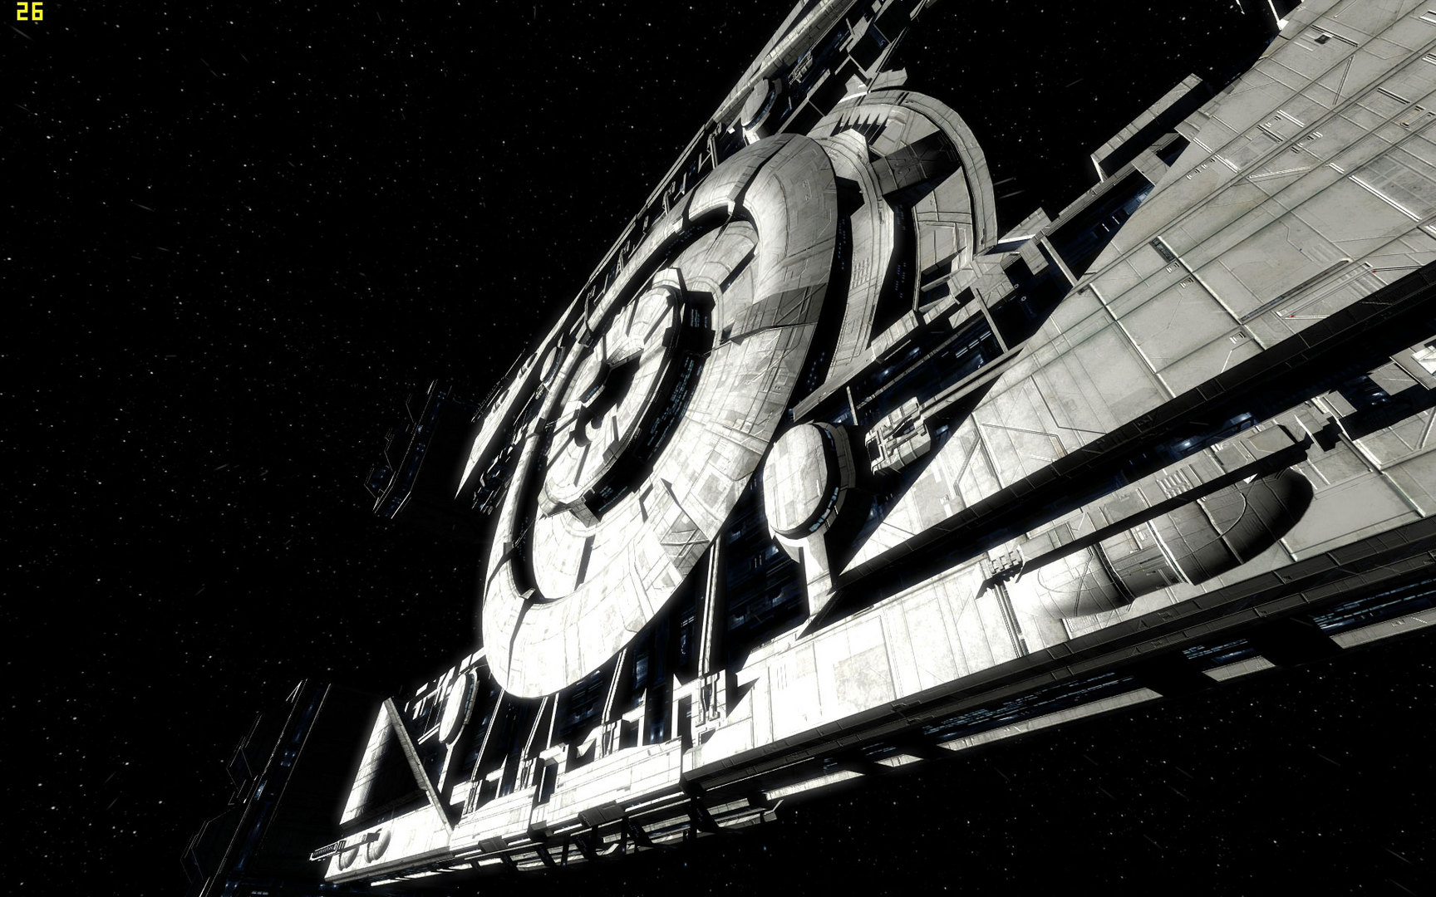
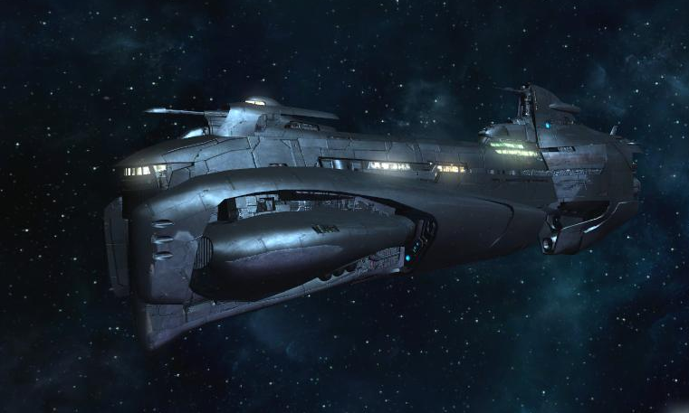
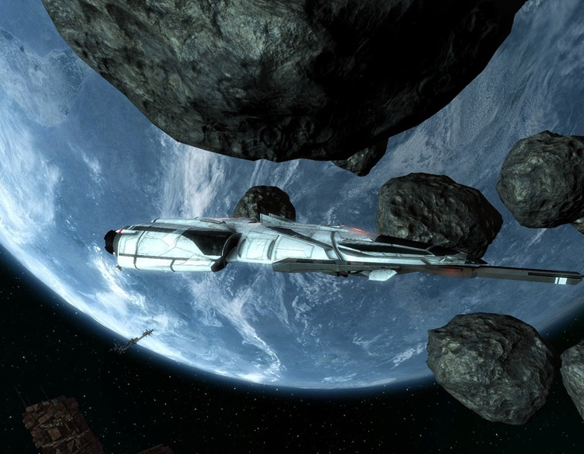
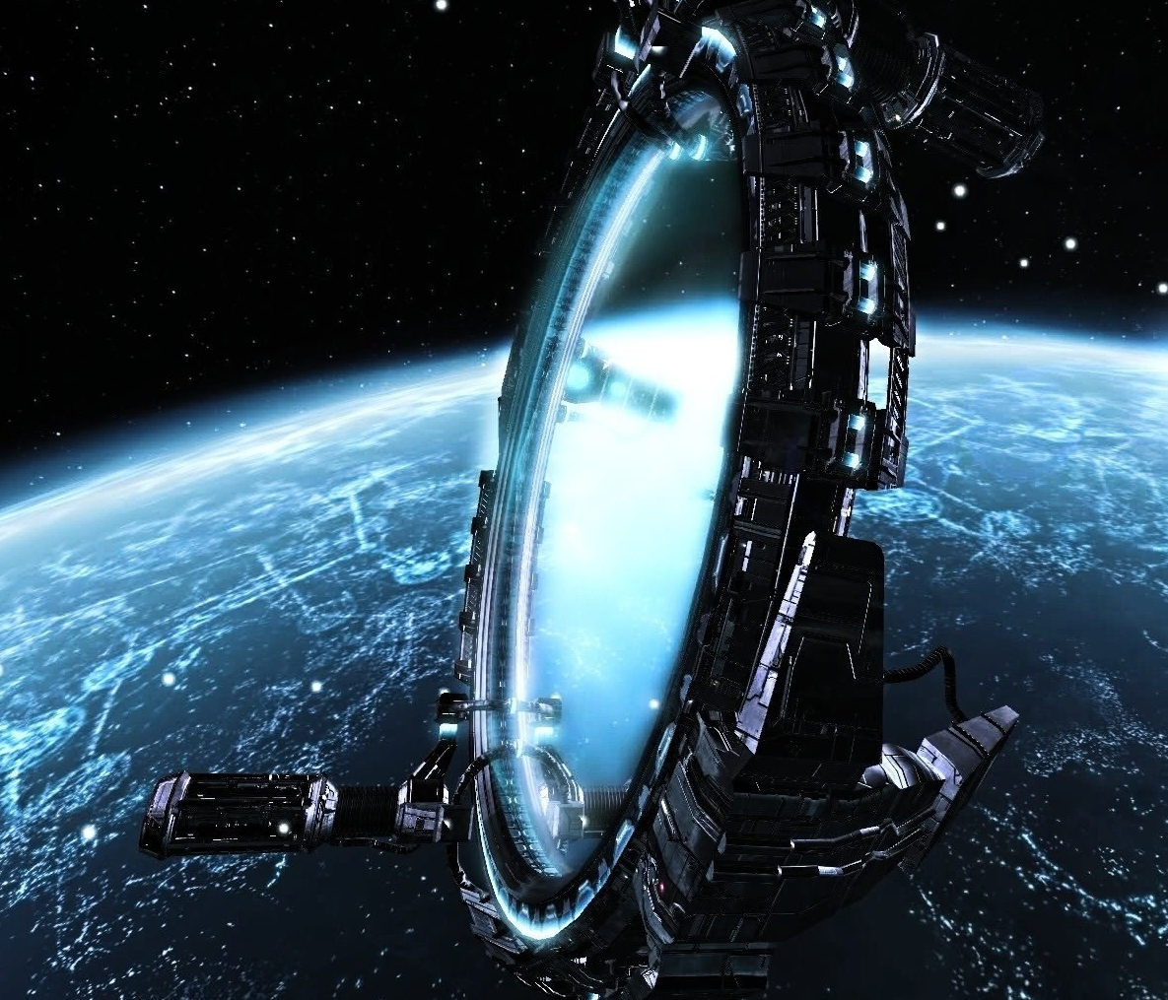
太空题材类的游戏涉及到的材质
类型并不多，主要即是星舰船体
的金属材质，星球和陨石等材质的表现

Slide 7
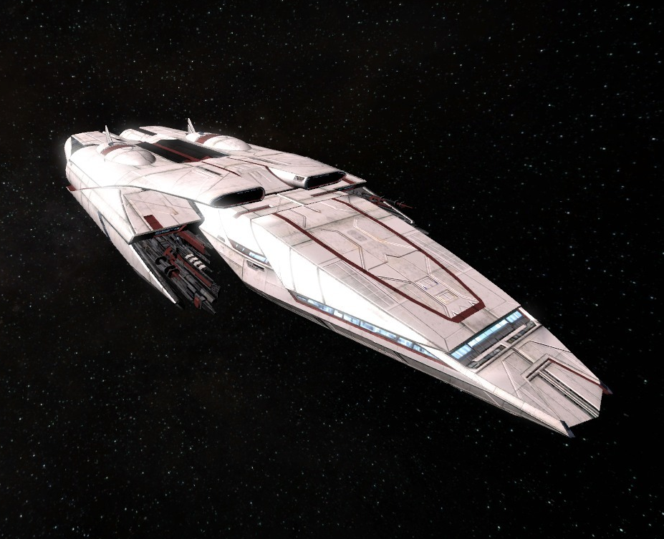
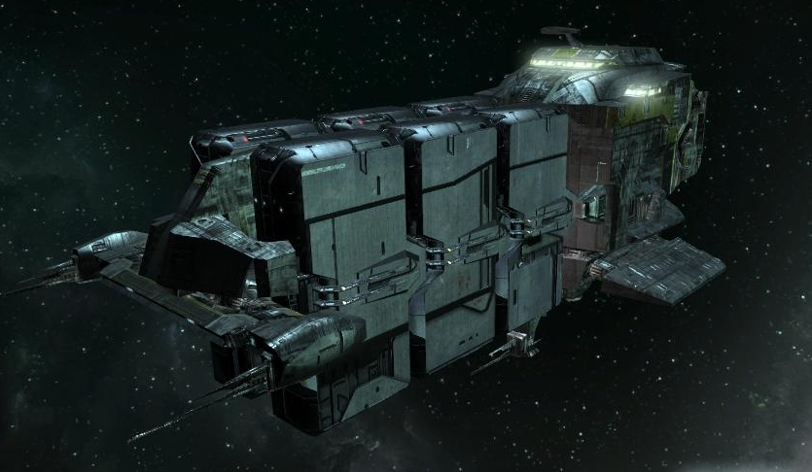
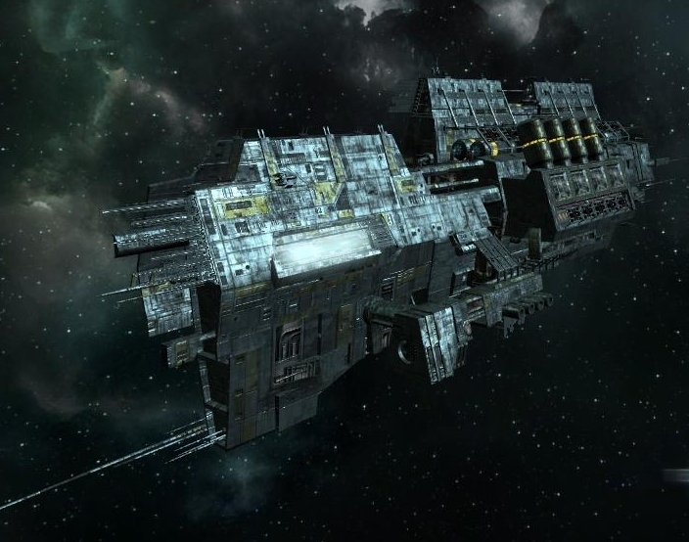
金属材质是太空题材类游戏最重要的材质.
目前来说PBR渲染管线是金属材质的最优选择，并且加上IBL环境光照将会呈现很好的效果。
如果考虑到低端机性能问题，那么Blinn-Phong+MatCap也是一个不错的选择。

Slide 8
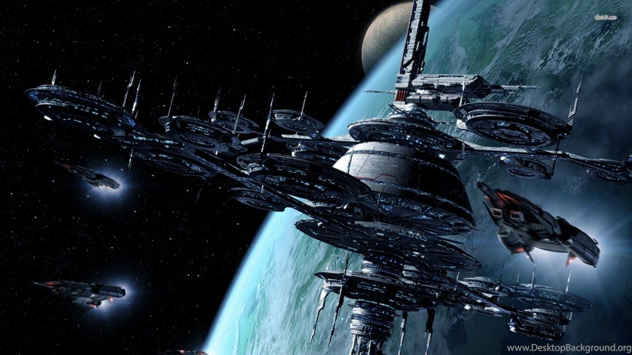
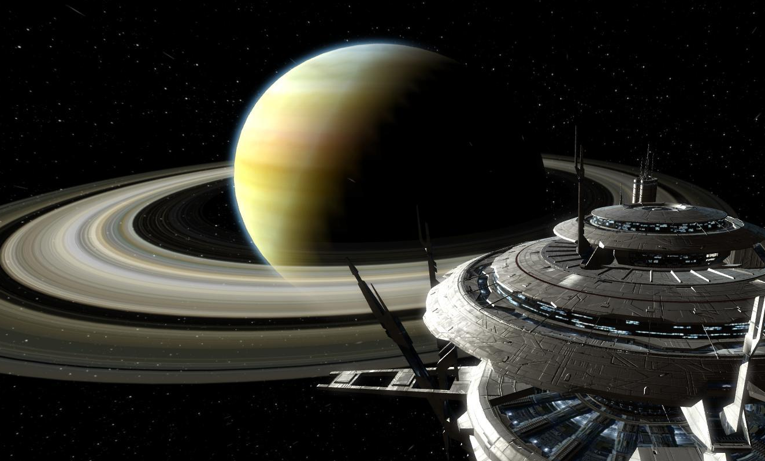
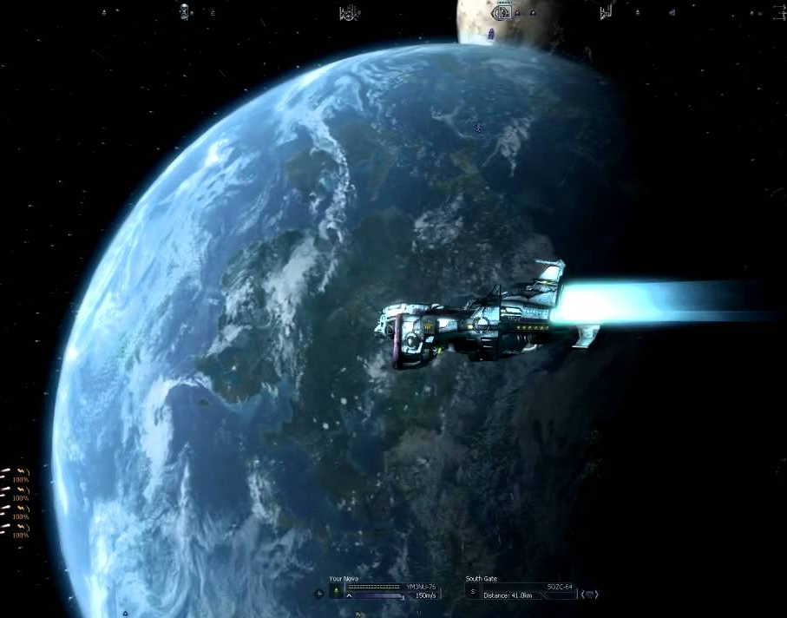
星球材质需要表现星球的大气，光晕及自身云层和海洋陆地的粗糙度区分。
且在太空中的行星一般都是受单一光源的照射（恒星），因此背光面基本不会受到环境光的照亮。
可以看到该游戏中的星球材质应该只是简单的Phong材质，没有法线的参与。

Slide 9
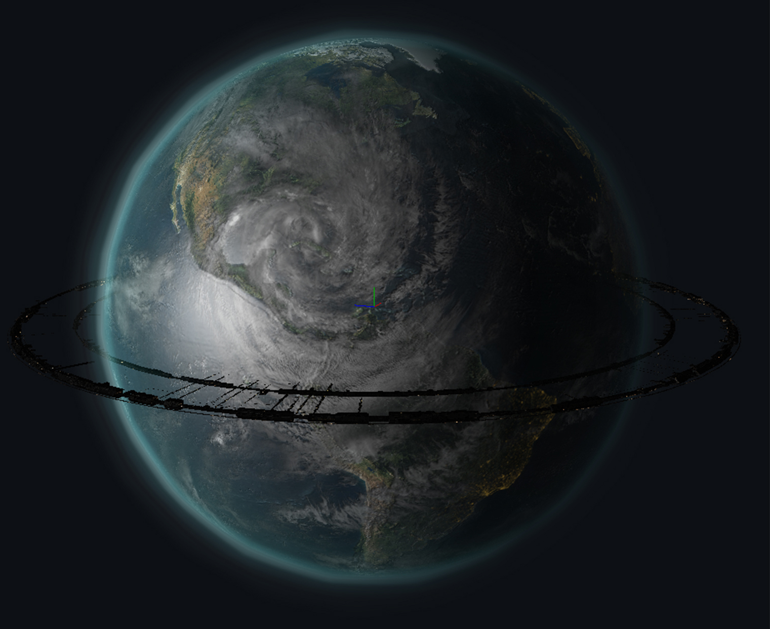
这是我在公司G86项目中做的效果提升，与该游戏相比加入了法线的计算，还增加了陆地与海水的高光区分。

Slide 10
3.层次细节技术

Slide 11
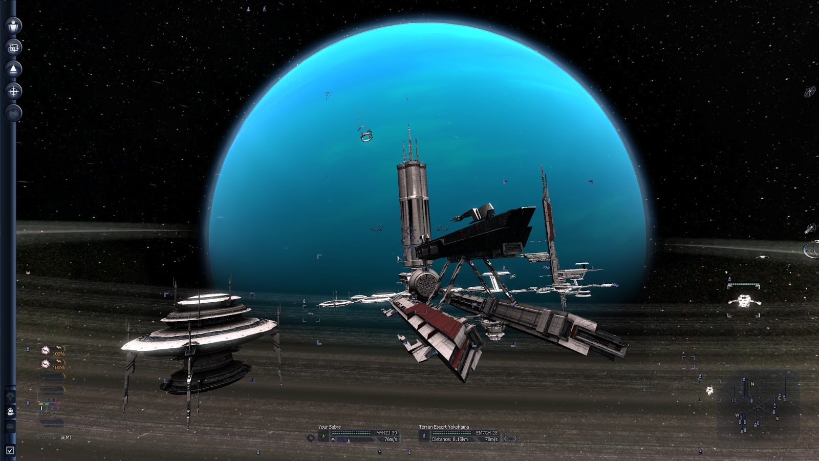
由于太空环境不存在雾，在场景中很难去表现距离感，如果还是使用常见的线性雾或指数雾的话
那么飞船在远处的表现会变成剪影一样，这样看起来不符合真实宇宙的情况。
正常情况下宇宙空间中没有雾气对光的散射，因此除了其他物体的直接遮挡，场景中物体的是会
一直受光的，所以对于十分远处的一个很大的建筑或物体如果我们没有一些处理那么玩家将会很迷惑
这个东西离我们有多远。

Slide 12
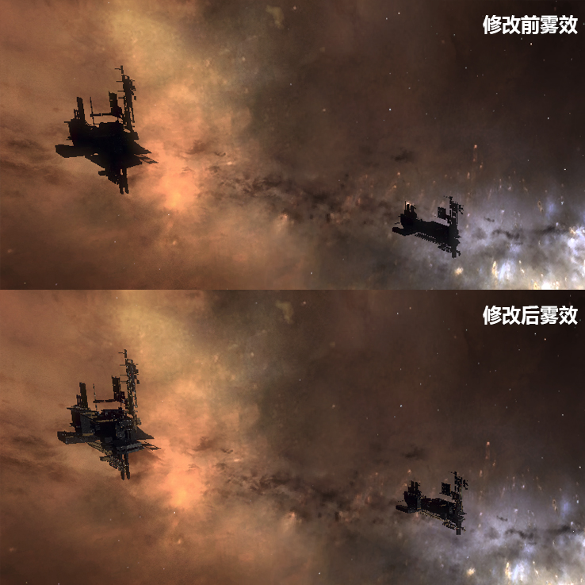
基于上述情况，我将顶点线性雾根据NdotL分为了受光面与背光面两个部分：
受光面：保证受光面不会完全变为雾效的颜色，只会变暗（用于模拟光线在传播时的能量衰减）。
背光面则按照正常雾效去计算。
以上面改后的雾效加上雾效片的使用，远处物体的距离感能有一定的提升。
后续如果想要继续提升效果的话我觉得在背光面加上一环境光的部分，使背光面与天空盒更接近与融合是一个不错的尝试。

Slide 13
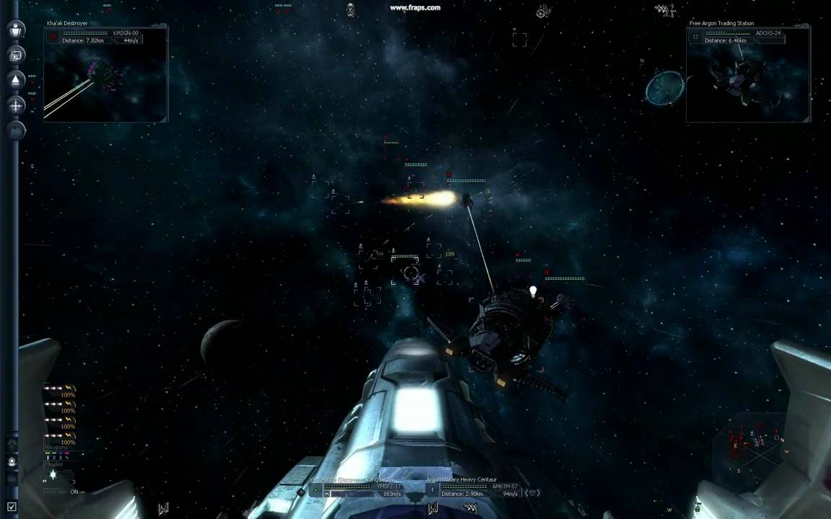
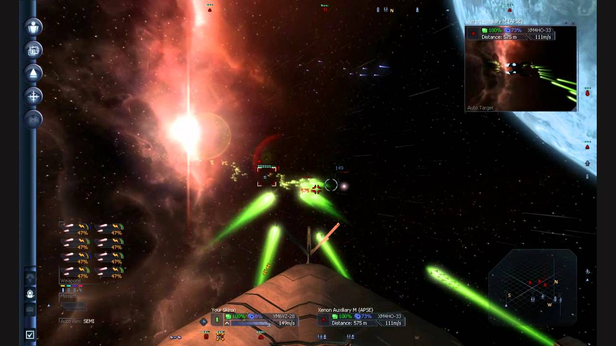
在游戏场景中目标距离可能会非常遥远，所以玩家大部分时间都会画在去任务目标的路上，因此游戏中设置了两个方法来解决这个问题：
奇点引擎加速装置和空间门，前者用于场景内，后者则用于不同场景之间的切换。不同场景之间的切换又分为了两种情况：同星系与不同星系，同星系内的场景切换保持天空盒的不变，只需更换场景内的星球和其他飞船，而不同星系的场景则还需要更换天空盒。
以上更换都可以预先记录场景中的固定物体的坐标，更换时程序通过坐标文件进行加载。

Slide 14
因为游戏中涉及的空间会非常大会导致玩在再飞行过程中对速度和距离的体验很差，所以在玩家飞行过程中会有类似速度线的后处理特效来帮助玩家对飞船的速度有更好的判断。
目前对速度线特效的实现方式我想到的就是使用面片然后根据飞船速度来拉伸速度方向轴以及面片的偏移速度。

Slide 15
同时还可以将星空背景中的星星剥离出来然后使用cos曲线来模拟星星的闪烁，这样也会让整个天空背景生动起来。

